Slide 1
Correlation
analysis

Slide 2
Korrelatsiya:
bu ikki o'zgaruvchining chiziqli bog'lanish darajasini ifodalovchi statistik o'lchovdir.
Bu feature(ustun) target value`ga qanchalik bog’liq?

Slide 3
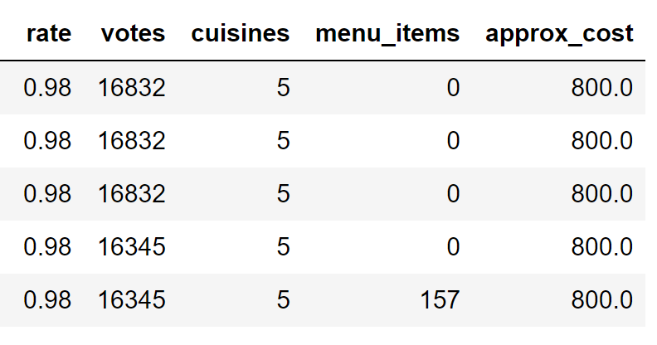
Y – target
value
X – features

Slide 4
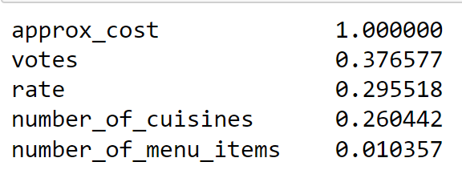
Korrelatsiya koeffitsienti:
1. Raqamli qiymatlar o’rtasidagi korrelatsiya:
Pearson, Kendall, Spearman (Pandas modulida)
2. Kategoriyali qiymatlar o’rtasidagi korrelatsiya:
Chi-Square, Post Hoc, Cramer’s V (SciPy modulida)

Slide 5
Encoding

Slide 6
Encoding:
Categorical ustunlarni raqamli ustunlarga aylantirish:
One-Hot Encoder
Label Encoder
Ordinal Encoder

Slide 7
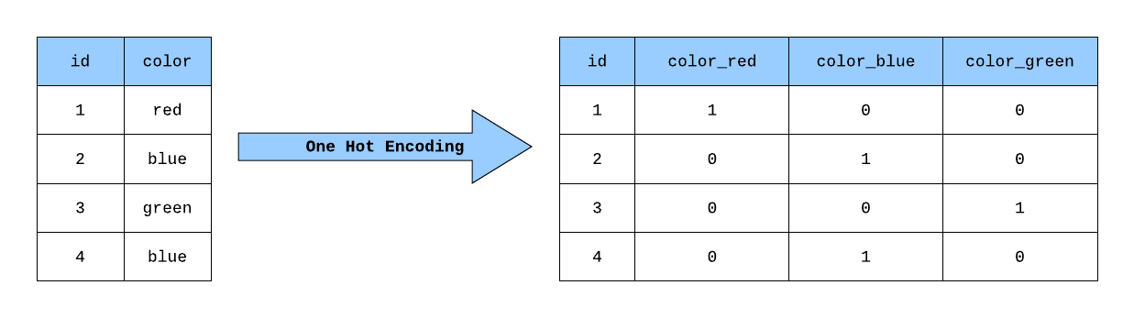
One-Hot Encoding:

Slide 8
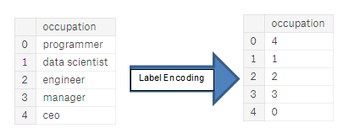
Label Encoding:

Slide 9
Ordinal Encoding = Label Encoding
Bularning qanday farqi bor?
One-Hot Encoding – categorical featurelarni numerical`ga o’tkazish uchun
Ordinal Encoding – categorical featurelarni numerical`ga o’tkazish uchun
Label Encoding – categorical target valueni raqamli turga o’tkazish uchun

Slide 10
Feature
Scaling

Slide 11
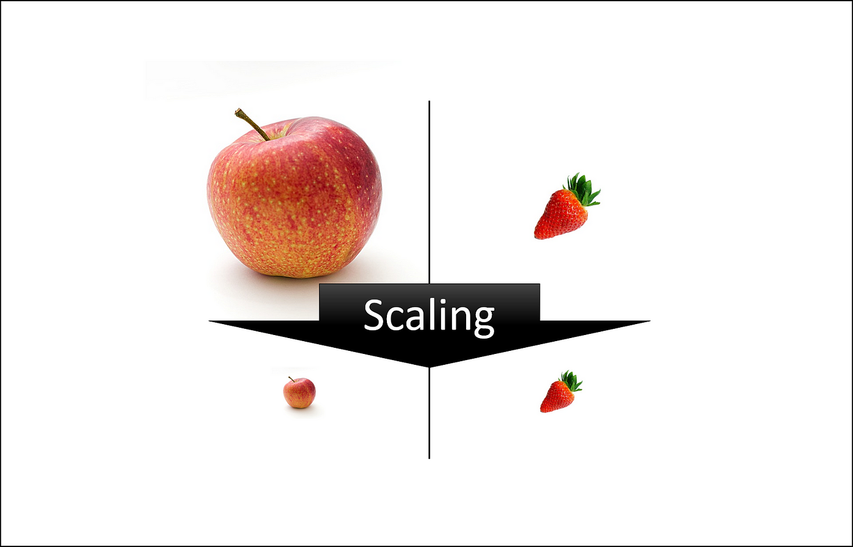
Feature Scaling – masshtablash:

Slide 12
Feature Scaling
Barcha qiymatlarni bir xil intervalga tushirish:
Standartlashtirish:
Standart Scaler
Normallashtirish:
Min Max Scaling
Mean Normalization
Max Absolute Scaling
Robust Scaling

